Slide 1

JANOS: An Integrated Predictive and Prescriptive Modeling Framework
David Bergman, Teng Huang, Philip Brooks, Andrea Lodi, Arvind U. Raghunathan
مهدی محمدی – ۴۰۲۱۲۵۰۵۹
لیلا سلیمی – ۴۰۱۱۲۵۰۲۳
پروژه درس مدلسازی داده محور
ترم اول ۴۰۲

Slide 2

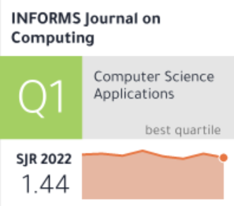
Paper’s Information
INFORMS Journal On Computing Volume 34, Issue 2
Published Online: 28 Sep 2021
Cited By 26 articles

Slide 3
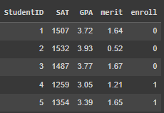
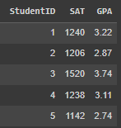
مسئله تخصیص بورسیه
پذیرش دانشجویان کاندیدا توسط کمیته پذیرش
هدف: حداکثرسازی امیدریاضی تعداد دانشجویان
محدودیت: بودجه کمیته
داده تاریخی تصمیمات دانشجویان در سالیان گذشته
مجموعه داده تاریخی
(۲۰۰۰۰ ردیف)
تصمیم‌گیری برای دانشجویان کاندیدا
(۶۰۰۰ ردیف)

Slide 4
ادبیات موضوع
شرح | روش | پژوهش
زمانی که شمارش کامل یا شمارش جزئی مجموعه راه‌حل‌های امکان‌پذیر عملی باشد، امکان‌پذیر است | پیش‌بینی‌های ثابت به عنوان پارامتر در یک مدل بهینه سازی | Ferreira et al. (2015) Huang et al. (2019)
عدم ارتباط مستقیم با موضوع مورد بررسی | استفاده از یادگیری ماشین برای بهبود بهینه‌سازی و برعکس | Boyd et al. (2011), Koh et al. (2007), Cozad et al. (2014), Bienstock et al. (2018) Cappart et al. (2018), Khalil et al. (2017), Bengio et al. (2018), Nazari et al. (2018), Lemos et al. (2019)
در نظرگرفتن عدم قطعیت در پیش‌بینی‌ها | برآورد با مدل‌های یادگیری ماشین به طوری که پشیمانی از تصمیم‌ها را به حداقل می‌رساند | Elmachtoub and Grigas (2017), Demirovic et al. (2019), Mandi et al. (2019), Wilder et al. (2019), Bertsimas and Kallus (2020)
- | بهینه سازی بر روی مدل‌های یادگیری نظارت شده | Paul et al. (2018), Misić (2017), Biggs et al. (2017), Aouad et al. (2019), Feldman et al. (2019)
جستجو در مجموعه کوچک از مقادیر ممکن | بهینه‌سازی بر ساختار شبکه‌های عصبی | Lam et al. (2000)
پیچیدگی محاسباتی بالا | مسئله بهینه سازی سراسری با یک شبکه عصبی تعبیه شده با تابع فعالسازی tanh | Schweidtmann and Mitsos (2019)

Slide 5
مسئله تخصیص بورسیه
مجموعه داده تاریخی
چهارچوب JANOS
یادگیری رابطه میان پذیرش پیشنهاد و SAT, GPA و فاند پیشنهاد شده به دانشجویان
تعیین مقدار بورسیه پیشنهادی به هر دانشجو کاندید
تصمیم‌گیری برای دانشجویان کاندید
هدف: حداکثرسازی امیدریاضی تعداد دانشجویان
محدودیت: بودجه کمیته

Slide 6
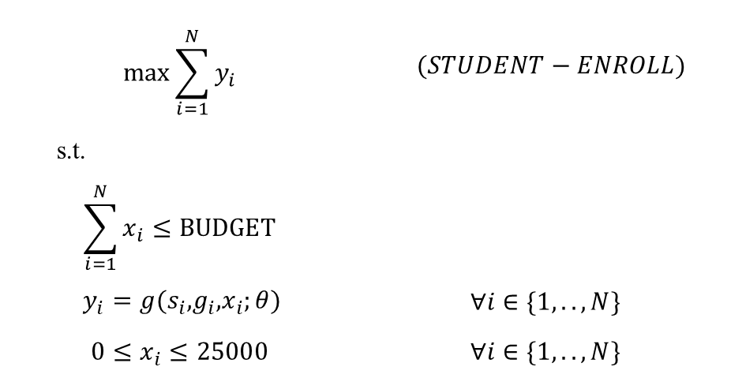
مدل‌سازی مسئله تخصیص بورسیه
$(STUDENT−ENROLL)$ | $$\max{\sum_{i=1}^{N}{y_{i}}}$$
 | s.t.
 | $$\sum_{i=1}^{N}{x_{i}}≤BUDGET$$
$$∀i∈\{1,..,N\}$$ | $y_{i}=g(s_{i},g_{i},x_{i};θ)$
$$∀i∈\{1,..,N\}$$ | $$0≤x_{i}≤25000$$

Slide 7
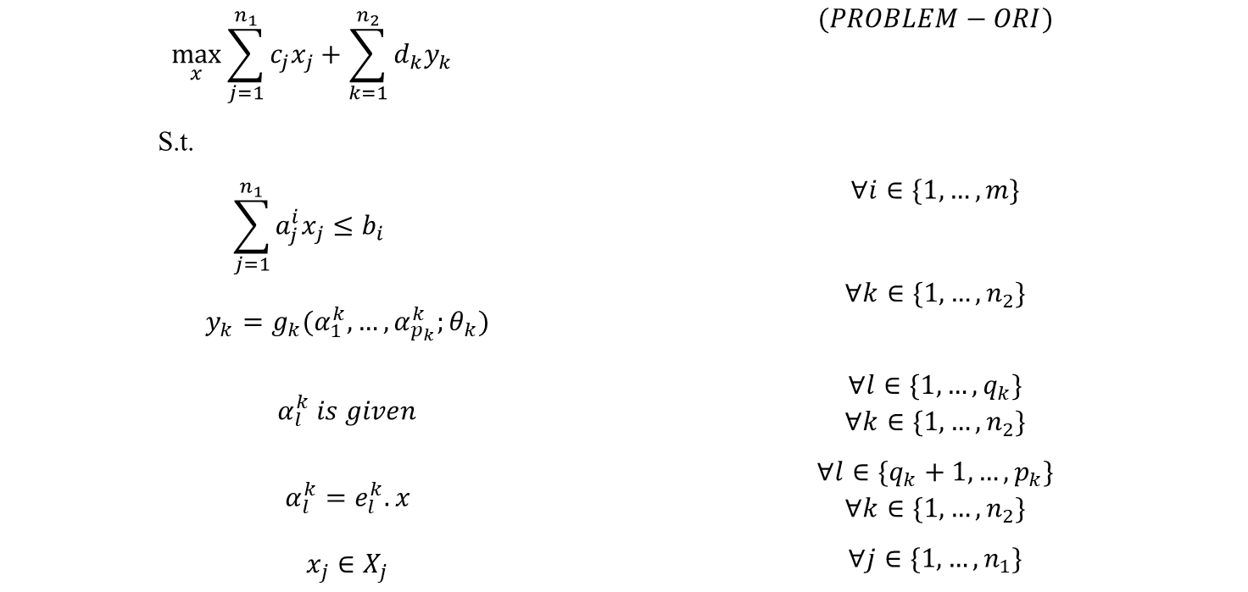
مدل‌سازی کلی مسائل
$$\max_{x}{\sum_{j=1}^{n_{1}}{c_{j}x_{j}}}+\sum_{k=1}^{n_{2}}{d_{k}y_{k}}$$ | $$(PROBLEM−ORI)$$
S.t.
$$\sum_{j=1}^{n_{1}}{a_{j}^{i}x_{j}}≤b_{i}$$ | $$∀i∈\{1,…,m\}$$
$$y_{k}=g_{k}(α_{1}^{k}, …,α_{p_{k}}^{k};θ_{k})$$ | $$∀k∈\{1,…,n_{2}\}$$
$$α_{l}^{k} is given$$ | $$∀l∈\{1,…,q_{k}\}$$ $$∀k∈\{1,…,n_{2}\}$$
$$α_{l}^{k}=e_{l}^{k}.x$$ | $$∀l∈\{q_{k}+1,…,p_{k}\}$$ $$∀k∈\{1,…,n_{2}\}$$
$$x_{j}∈X_{j}$$ | $$∀j∈\{1,…,n_{1}\}$$

Slide 8
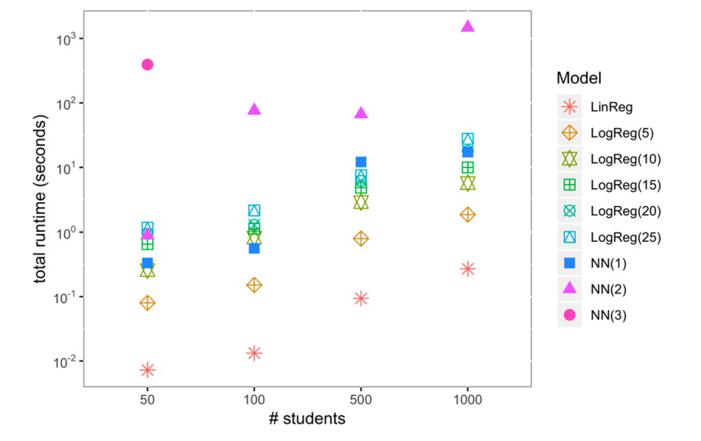
مدل‌های پیش‌بینی
رگرسیون خطی
مدل‌های پشتیبانی شده
رگرسیون لجستیک
شبکه عصبی(با تابع فعال‌سازی ReLu)

Slide 9
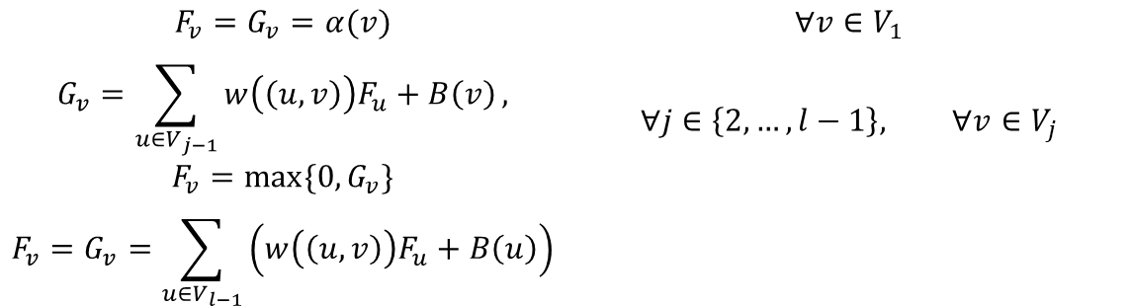
بهینه‌سازی روی شبکه‌های عصبی
یک شبکه عصبی را به عنوان یک گراف جهت‌دار لایه‌ای بدون دور تک-ترمینال چند منبع
یک مدل متمایز جریان شبکه برای هر متغیر پیش‌بینی شونده
$$∀v∈V_{1}$$ | $$F_{v}=G_{v}=α(v)$$
$$∀j∈\left\{2,…,l−1\right\}, ∀v∈V_{j}$$ | $$G_{v}=\sum_{u∈V_{j−1}}{w\left(\left(u,v\right)\right)F_{u}+B\left(v\right)},$$ $$F_{v}=max⁡\{0, G_{v}\}$$
 | $$F_{v}=G_{v}=\sum_{u∈V_{l−1}}{\left(w\left(\left(u,v\right)\right)F_{u}+B\left(u\right)\right)}$$

Slide 10
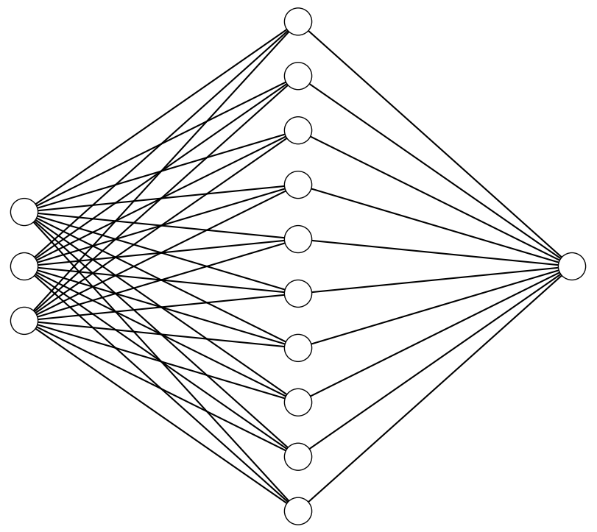


مسئله تخصیص بورسیه
وزن‌ها و بایاس از داده‌های تاریخی یادگرفته شده
$$GPA_{i}$$
$$SAT_{i}$$
تصمیم دانشجو iام
بورسیه پیشنهادی به دانشجو iام

Slide 11

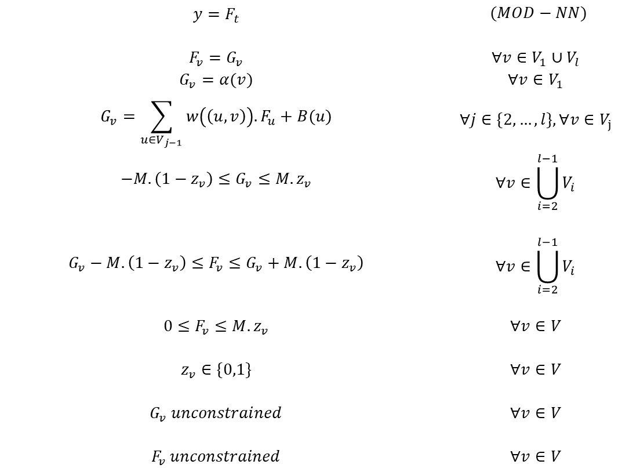
بهینه‌سازی روی شبکه‌های عصبی
$(MOD−NN)$ | $$y=F_{t}$$
$$∀v∈V_{1}∪V_{l}$$ | $$F_{v}=G_{v}$$
$$∀v∈V_{1}$$ | $$G_{v}=α(v)$$
$$∀j∈\{2,…,l\},∀v∈V_{j}$$ | $$G_{v}=\sum_{u∈V_{j−1}}{w\left(\left(u,v\right)\right).F_{u}+B(u)}$$
$$∀v∈\bigcup_{i=2}^{l−1}{V_{i}}$$ | $$−M.\left(1−z_{v}\right)≤G_{v}≤M.z_{v}$$
$$∀v∈\bigcup_{i=2}^{l−1}{V_{i}}$$ | $$G_{v}−M.\left(1−z_{v}\right)≤F_{v}≤G_{v}+M.\left(1−z_{v}\right)$$
$$∀v∈V$$ | $${0≤F}_{v}≤M.z_{v}$$
$$∀v∈V$$ | $$z_{v}∈\{0,1\}$$
$$∀v∈V$$ | $$G_{v} unconstrained$$
$$∀v∈V$$ | $$F_{v} unconstrained$$
$$F_{v}=max⁡\{0, G_{v}\}$$

Slide 12

حل مسئله تخصیص بورسیه
الگوریتم Heuristic:
۱. مقدار $g\left(s_{i},g_{i},25000;θ\right)−g(s_{i},g_{i},0;θ)$ را برای همه دانشجویان حساب کنید.
۲. دانشجویان را بر اساس مقدار محاسبه شده به صورت غیر صعودی مرتب کنید.
۳. به ترتیب شروع به اختصاص مقدار ۲۵۰۰۰ به دانشجویان کرده تا به اولین جایی برسید که از بودجه کل بیشتر شود.
تخصیص حریصانه بورسیه به افراد با بیشترین حساسیت نسبت به مبلغ بورسیه

Slide 13
حل مسئله تخصیص بورسیه
امکان استفاده از متغیر گسسته در JANOS
برای حالتی که شبکه عصبی ۱ لایه پنهان داشته باشد و در این لایه ۱۰ نورون داشته باشیم نتیجه به صورت زیر خواهد بود:
 |  |  |  | Expected % Reduction in Declination
تعداد داوطلبان | Heuristic | JANOS_Discrete | JANOS_Continuous | JANOS_Discrete vs. Heuristic | JANOS_Continuous vs. JANOS_Discrete
500 | 243.28 | 299.67 | 311.86 | 21.97 % | 6.08 %
1000 | 467.44 | 580.66 | 606.57 | 21.26 % | 6.18 %
در حالت گسسته فرض شده دامنه مقادیر بورسیه به صورت $\left\{\$0, \$5000, \$10000, \$15000 , \$20000, \$25000\right\}$

Slide 14
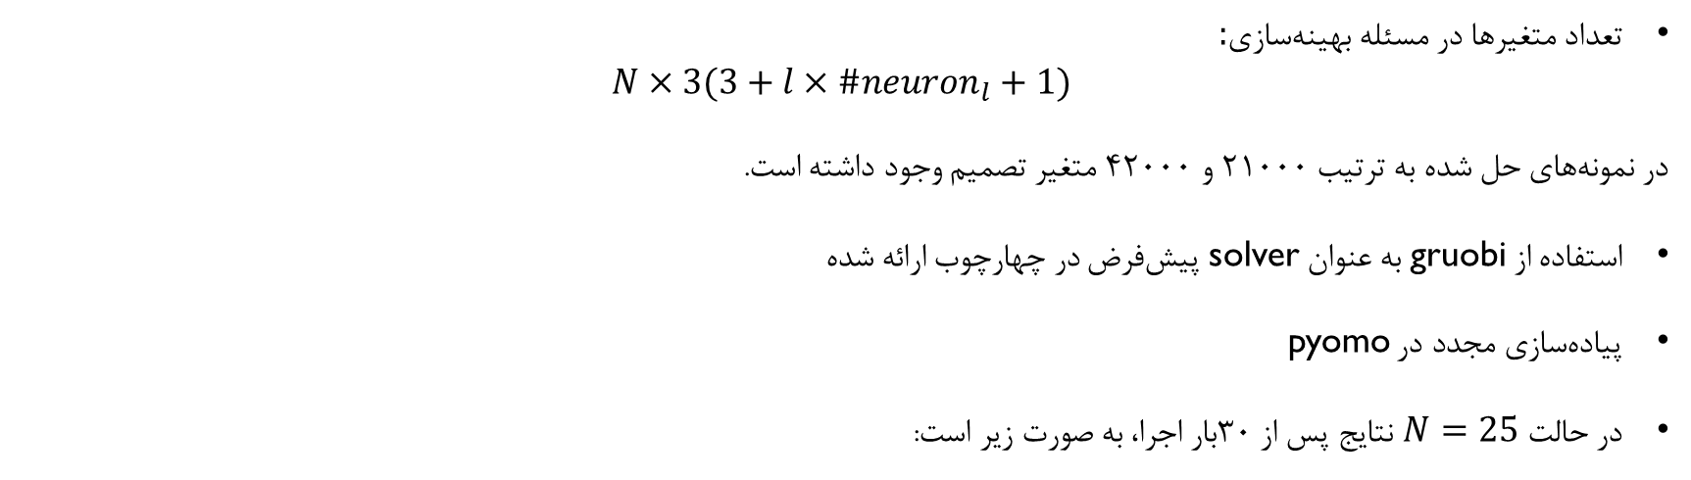
تحلیل و راستی آزمایی نتایج
تعداد متغیرها در مسئله بهینه‌سازی$:$
$$N×3(3+l×\#neuron_{l}+1)$$
در نمونه‌های حل شده به ترتیب ۲۱۰۰۰ و ۴۲۰۰۰ متغیر تصمیم وجود داشته است.
استفاده از gruobi به عنوان solver پیش‌فرض در چهارچوب ارائه شده
پیاده‌سازی مجدد در pyomo
در حالت $N=25$ نتایج پس از ۳۰بار اجرا، به صورت زیر است:
JANOS | Implemented Model | Heuristic
$$14.84±2.36$$ | $$14.70±2.36$$ | $$2.01$$

Slide 15
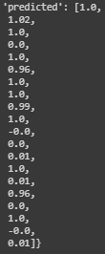

تحلیل و راستی آزمایی نتایج
۱. اعمال نشدن محدودیت بر نرون لایه آخر $⇐$ معتبر نبود نتایج چهارچوب برای مسائل کلاس‌بندی:
در این مسئله تصمیم هر دانشجو یک متغیر تصادفی $Y_{i}\sim Bern\left(p_{i}\right)$
$$E\left[Y_{i}\right]=1×p_{i}+0×\left(1−p_{i}\right)=p_{i}$$
نقض شدن اصل اول احتمال

